Slide 1


Governança e Gestão das Aquisições
Ministro Augusto Sherman Cavalcanti
Junho/2016

Slide 2
Agenda
O porquê da Governança
O que é a Governança das Aquisições
Critérios de avaliação e orientações
O papel da Auditoria Interna
O iGovAquisições

Slide 3
Além da conformidade...
O governo compra mal porque compra pelo menor preço?
O governo investe bem os recursos públicos?
As compras públicas estão alinhadas aos interesses da sociedade?
Os princípios da transparência e da prestação de contas são atendidos?
As contratações públicas atendem aos resultados pretendidos, com a melhor relação custo/benefício?

Slide 4
Governança Pública
Governança no setor público compreende essencialmente os mecanismos de liderança, estratégia e controle postos em prática para avaliar, direcionar e monitorar a atuação da gestão, com vistas à condução de políticas públicas e à prestação de serviços de interesse da sociedade. (Referencial Básico de Governança)

Slide 5
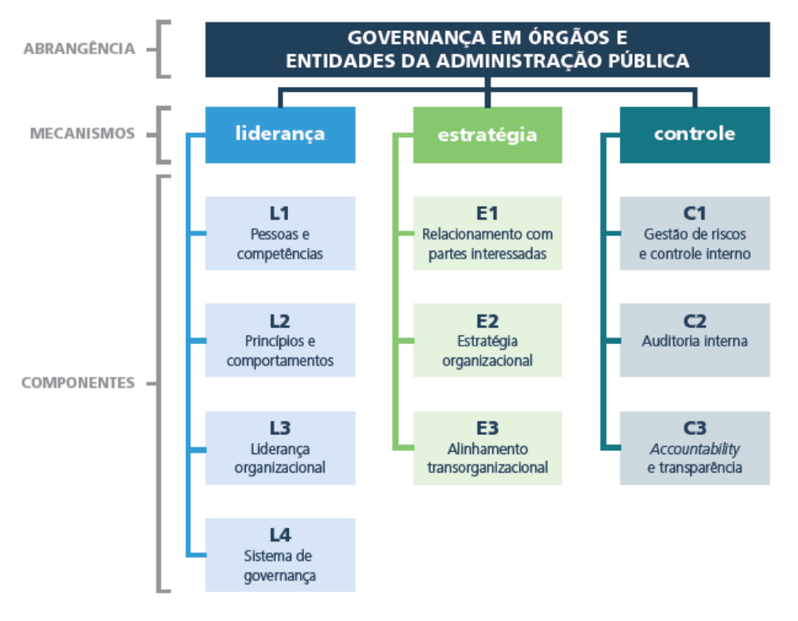
Mecanismos e Componentes
Fonte: Referencial Básico de Governança (TCU, 2014)

Slide 6
Governança das Aquisições
Compreende essencialmente o conjunto de mecanismos de liderança, estratégia e controle postos em prática para avaliar, direcionar e monitorar a atuação da gestão das aquisições, com objetivo de que as aquisições agreguem valor ao negócio da organização, com riscos aceitáveis. (Relatório do Acórdão 2.622/2015-TCU-Plenário)
6

Slide 7
De forma mais detalhada, a governança das aquisições tem por objetivo:
  alinhar as políticas e as estratégias de gestão das aquisições às prioridades do negócio da organização em prol de resultados;
  assegurar a utilização eficiente de recursos;
  otimizar a disponibilidade e o desempenho dos objetos adquiridos;
  mitigar riscos nas aquisições;
  auxiliar a tomada de decisão sobre aquisições;
  assegurar o cumprimento dos papeis e das responsabilidades, e a transparência dos resultados na função aquisição.
7

Slide 8
Governança não é gestão
Governança
O que fazer
Gestão
Como fazer
PDCA
Avalia, dirige, monitora
Alta administração
Gestores
Direção
Processo de trabalho
8

Slide 9
Mecanismo Liderança
Refere-se ao conjunto de práticas, de natureza humana ou comportamental, que assegura a existência das condições mínimas para o exercício da boa governança: pessoas íntegras, capacitadas, competentes, responsáveis e motivadas ocupando os principais cargos das organizações e liderando os processos de trabalho.

Slide 10
Critérios avaliados
Processo de seleção dos ocupantes das funções-chave na área de aquisições;
Avaliação da estrutura de recursos humanos da área de aquisições;
Implantação de Código de Ética;
Avaliação do desempenho organizacional da área de aquisições.

Slide 11
Orientações
Seleção dos ocupantes de funções-chave na área de aquisições com base em competências e pautada pelos princípios da transparência, da motivação, da eficiência e do interesse público;
Avaliação quantitativa e qualitativa periódica do pessoal do setor de aquisições;

Slide 12
Orientações
Adoção formal de código de ética, incluindo ações de disseminação e capacitação, assim como a constituição de comissão de ética;
Definir objetivos, indicadores e metas para área de aquisições;
Estabelecer mecanismos para monitorar o alcance das metas.

Slide 13
Componente Pessoas
Envolve aspectos relacionados à capacidade de atrair, desenvolver e reter talentos necessários à boa gestão das aquisições.

Slide 14
Critérios avaliados
Mapeamento de competências;
Capacitação.

Slide 15
Orientações
Estabelecer modelo de competências para os atores da função aquisição, em especial daqueles que desempenham papeis ligados à governança e à gestão das aquisições;
Estabeleça um programa de capacitação em governança e em gestão das aquisições.

Slide 16
Mecanismo Estratégia
Envolve aspectos relacionados a: escuta ativa das partes interessadas; avaliação do ambiente interno e externo; avaliação e prospecção de cenários; definição e alcance da estratégia; definição e monitoramento de objetivos; alinhamento de estratégias e operações.

Slide 17
Critérios avaliados
Estabelecimentos de diretrizes para as aquisições;
Estabelecimento de competências, atribuições e responsabilidades para a área de aquisições;
Definição de instâncias colegiadas.

Slide 18
Orientações
Estabelecer diretrizes para a terceirização, compras, estoques, sustentabilidade e compras conjuntas;
Definir a estrutura organizacional da área de aquisições, e as competências, atribuições e responsabilidades das áreas e dos cargos efetivos e comissionados;
Atribuir a um comitê a responsabilidade por auxiliar a alta administração nas decisões relativas às aquisições.

Slide 19
Mecanismo Controle
Envolve, entre outras coisas, a mitigação de riscos, a prestação de contas das ações e a responsabilização pelos atos praticados (accountability).

Slide 20
Critérios avaliados
Gestão de riscos;
Accountability;
Auditoria interna;

Slide 21
Orientações
Estabelecer diretrizes para a gestão de riscos nas aquisições; capacitar os gestores da área de aquisições em gestão de riscos; realizar gestão de riscos nas aquisições;
Publicar todos os documentos que integram os processos de aquisição na internet;
Publicar a decisão quanto à regularidade das contas proferida pelo órgão de controle externo;
Publicar a agenda de compromissos públicos do principal gestor responsável pelas aquisições.

Slide 22
Auditoria Interna
A auditoria interna é uma atividade independente e objetiva que presta serviços de avaliação e de consultoria com o objetivo de adicionar valor e melhorar as operações de uma organização. A auditoria auxilia a organização a alcançar seus objetivos através de uma abordagem sistemática e disciplinada para a avaliação e melhoria da eficácia dos processos de gerenciamento de risco, controle e governança corporativa. (IIA)

Slide 23
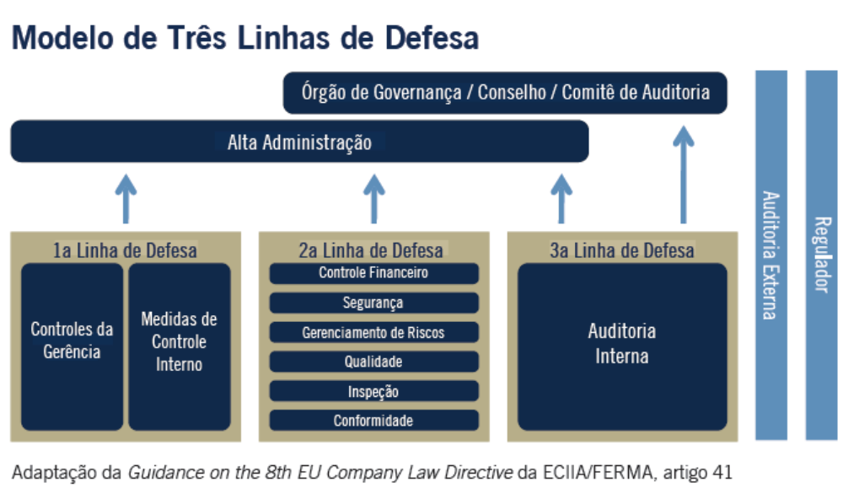
Auditoria Interna segundo o IIA

Slide 24
Critérios avaliados
Vinculação da AI à autoridade máxima da organização;
Existência de estatuto;
Desenvolvimento contínuo (capacitação);
Plano de auditoria aprovado;
Procedimentos formalizados;
Avaliação sistemática da governança, da gestão de riscos e de controles internos;
Atividades de cogestão.

Slide 25
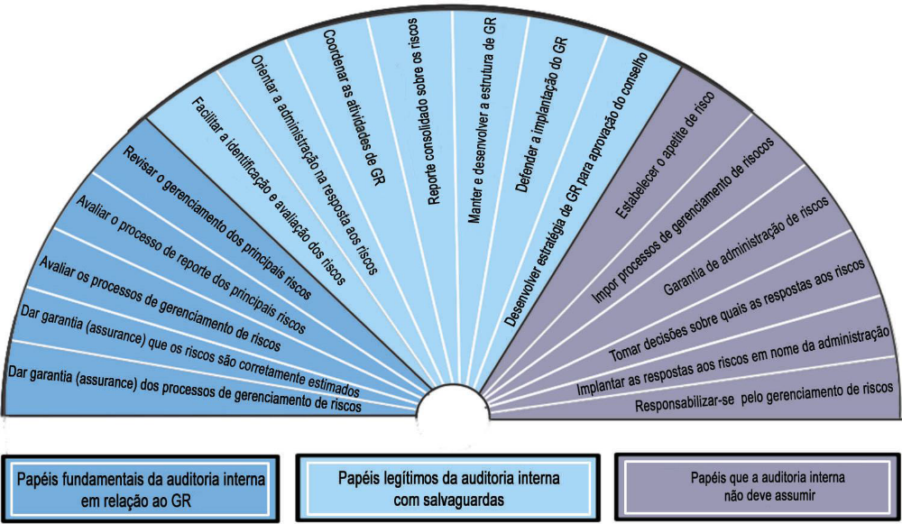
Auditoria Interna e Gestão de Riscos
(IIA, 2009)

Slide 26
Orientações
Observar as diferenças conceituais entre controle interno e auditoria interna, de forma a não atribuir atividades de cogestão à unidade de auditoria interna;
Segregar as atribuições e competências das atuais secretarias de controle interno (ou equivalentes), de forma que a mesma unidade organizacional não possua concomitantemente atribuições e competências relativas a atividades de controle interno e a atividades de auditoria interna;

Slide 27
Orientações
Caso exista um conselho superior que supervisione a autoridade máxima da organização, avaliar a possibilidade de que a unidade de auditoria interna fique subordinada a esse conselho;
Autoavaliar a unidade de auditoria interna, confrontando suas práticas com as boas práticas sobre o tema;
Revisar o marcos normativos e manuais de procedimentos que tratam de controle interno e auditoria interna de forma a adequá-los às boas práticas sobre o tema, como o Coso II e o IPPF.

Slide 28
iGovAquisições
28

Slide 29
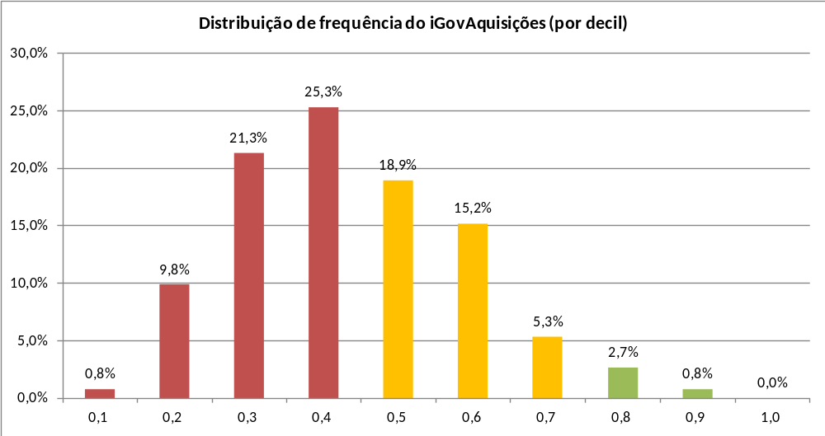
iGovAquisicoes na APF
29

Slide 30
iGovAquisicoes x Despesa Licitável 2013 (base logarítmica; n=376)
30

Slide 31
iGovAquisições - Liderança

Slide 32
iGovAquisições - Pessoas

Slide 33
iGovAquisições - Estratégia

Slide 34
iGovAquisições - Controle

Slide 35


Os controles sugeridos são mera burocracia ou mitigam riscos relevantes?
Se o valor agregado compensar seu custo...

Slide 36
Obrigado!

